Slide 1
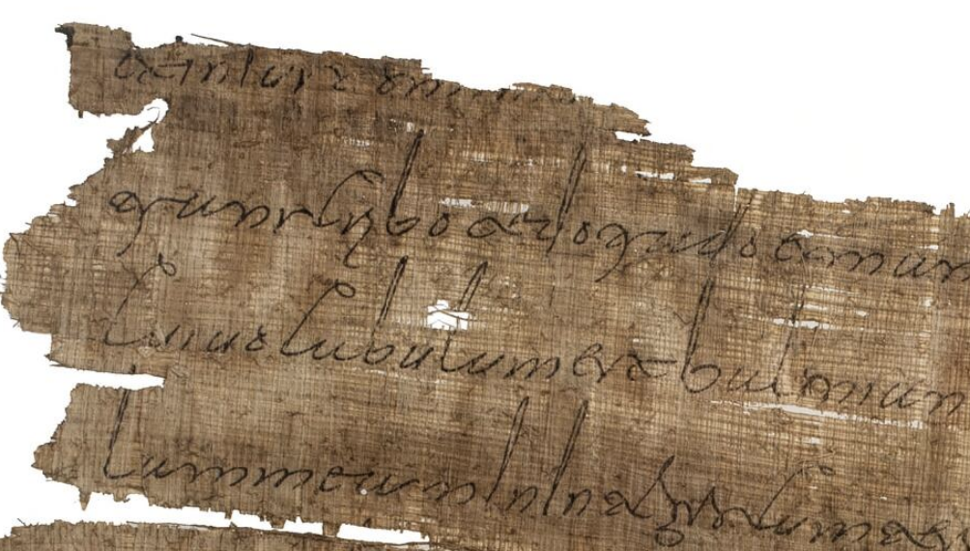
Corsiva nuova romana

Slide 2
Una nuova scrittura
1.1.
una nuova scrittura per documenti e testi privati fa la sua comparsa nel IV secolo caratterizzata da forme particolari.

Slide 3
Indipendentemente dalle ipotesi sull’origine della minuscola, certo è che nel III secolo il processo di minuscolizzazione si trasferì, dalla scrittura usuale e da quella libraria, anche a quella documentaria e amministrativa, specie nelle provincie.
L’esito finale fu la MINUSCOLA CORSIVA, detta anche CORSIVA NUOVA (perché la CORSIVA ANTICA è la CAPITALE CORSIVA). Le lettere corrispondono a quelle della minuscola antica di uso librario, ma con caratteristiche proprie, dovute a tre ragioni:

Slide 4
Caratteristiche
1.2.
tratteggiamento rapido e continuo delle lettere
presenza di frequentissime legature fra le lettere;
mutamenti di forma di molte lettere, dovuti alle legature, per cui o le parti di una lettera si disarticolano o le parti di lettere diverse si uniscono per formare una legatura.

Slide 5
le lettere astate: diventano più alte con uno sviluppo verticale: b d h l
f g p q scendono molto sotto il rigo
c e i possono avere doppia forma (piccola e bassa o alta)
r s: hanno doppia forma una bassa e una alta

Slide 6
Le caratteristiche della minuscola corsiva sono:
a: tracciata in un solo tempo e aperta in alto; può essere legata alla lettera successiva;
b: con pancia a sinistra oppure con pancia a destra;
c: in due forme, alta o bassa;
e: in varie forme, ma a volte con l’occhiello superiore chiuso;
g: una specie di uncino, una s con un tratto superiore;
n: in forma di maiuscola, o di minuscola;
r, s: sono molto simili e si distinguono solo per la fine del tratto superiore;
u: assomiglia alla a, ma non lega mai con la lettera seguente.

Slide 7
Origine
1.3.
appare come una innovazione tra fine del III sec. e inizio del IV soprattutto su papiro
alcune lettere sembrano essere determinate da una esecuzione rapida di forme minuscole già esistenti.
alcune caratteristiche della scrittura (sviluppo delle aste, apici, nessi e prolungamenti) sembrano derivare da un cambiamento tecnico, il passaggio dal calamo di legno alla penna animale che aumentava la scorrevolezza sul supporto di scrittura.

Slide 8
Per valutare la scrittura
1.4.
Lentamente ma costantemente, la corsiva nuova divenne l’unica scrittura corsiva in tutto il mondo romano, sia nel campo usuale, sia in quello scolastico, sia in quello amministrativo, specie quello proveniente dal mondo delle provincie. Si fece più alta e più stretta, e si inclinò verso destra.
Un esempio interessante è un papiro proveniente da Ravenna, dell’anno 600 circa: Pap. Vat. lat. 6.

Slide 9
Durata
1.5.
usata nei documenti, fu la scrittura comune anche per i testi di carattere privato (ad esempio la corrispondenza) e, nei secoli VII e VIII anche per uso librario.
La sua enorme diffusione, attraverso i documenti amministrativi, la rese il terreno di base e il fondamento comune di molte nuove scritture librarie altomedievali.
Venne usata anche dai re barbari che, insediatisi nell’impero romano d’Occidente, si considerarono funzionari provinciali all’interno dell’impero. Alla sua diffusione contribuì anche una decisione della cancelleria imperiale.
Nelle cancellerie provinciali si usava la corsiva nuova (dunque una minuscola), ma nella cancelleria imperiale si continuava a usare la corsiva antica (cioè la capitale corsiva, una maiuscola).

Slide 10
Nel 367 fu proibito l’uso della corsiva antica per le cancellerie provinciali, che vennero quindi ulteriormente spinte a utilizzare la corsiva nuova. Alla base di tale decisione (degli imperatori Valentiniano I e Valente) ci furono considerazioni di ordine generale e pratico.
La scrittura aveva infatti anche un significato simbolico, legato al tipo di testo per cui veniva usata, e in questo caso si trattava di dare un carattere speciale ai documenti che provenivano dalla più alta autorità, una forma che esprimeva anche la solennità del potere. La scritture assume così un carattere altamente SIMBOLICO ed EVOCATIVO del potere.

Slide 11
La corsiva antica venne conservata volontariamente in una forma statica, che era difficile da leggere e soprattutto da imitare, e ciò costituiva una garanzia della sua validità e rendeva difficile la sua falsificazione.
Questa scrittura maiuscola corsiva antica rimase tuttavia una scrittura infeconda, mentre il fertile futuro fu legato alla minuscola corsiva nuova.

